Slide 1
10112:Myacm Triangles
★★★☆☆
題組：Problem Set Archive with Online Judge
題號：10112:Myacm Triangles
解題者：周毓綺
解題日期：2017年5月18日
題意：給定N個座標點(4≦N ≦ 15)，取出其中三個座標，連接形成三角形區域，計算其面積。
本題需找出最大的三角形面積，且該三角形內不能有其他座標點。

Slide 2
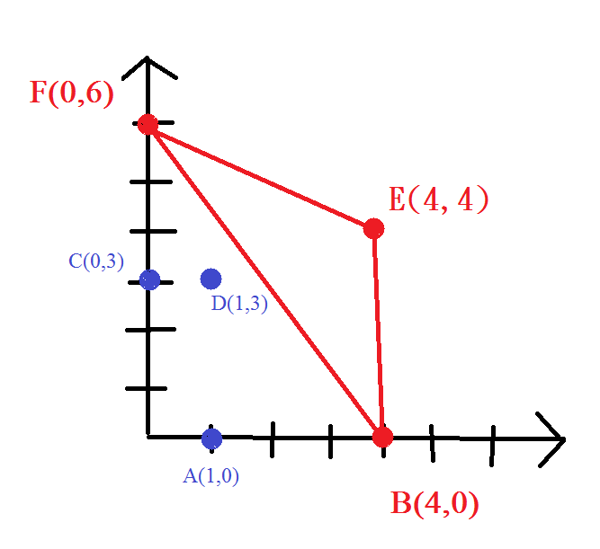
題意範例：
6
A 1 0
B 4 0
C 0 3
D 1 3
E 4 4
F 0 6
→BEF
面積最大是AEF，但會包含到D

Slide 3
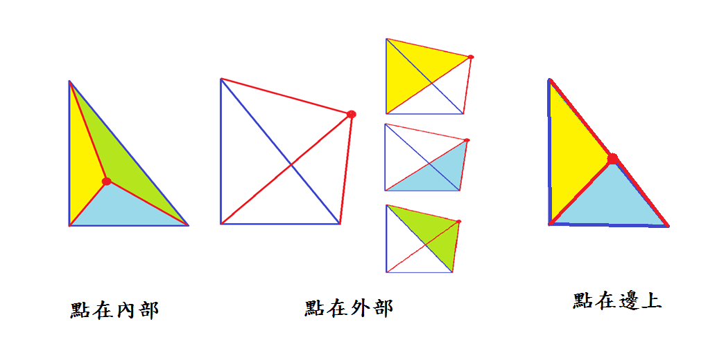
解法：
  1、座標點三個一組，用向量計算面積，並找出最大值的三角形面積
  2、檢查是否有其他點在三角形內
解法範例：比較三個小三角形總和與大三角形面積
  1、座標點三個一組，用向量內積計算面積，並找出最大值的三角形面積
  2、檢查是否有其他點在三角形內
等於：內部
大於：外部

Slide 4
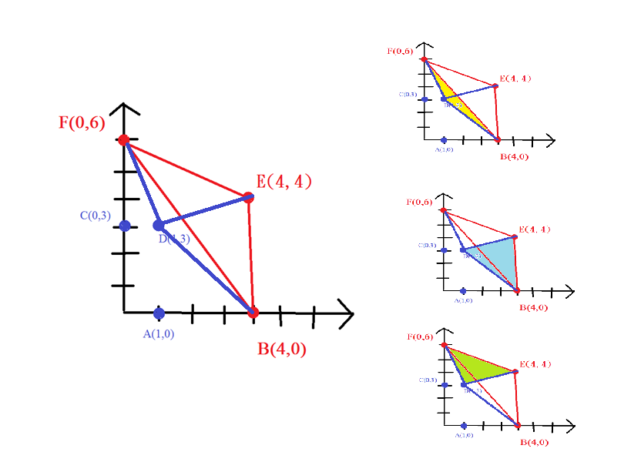

Slide 5
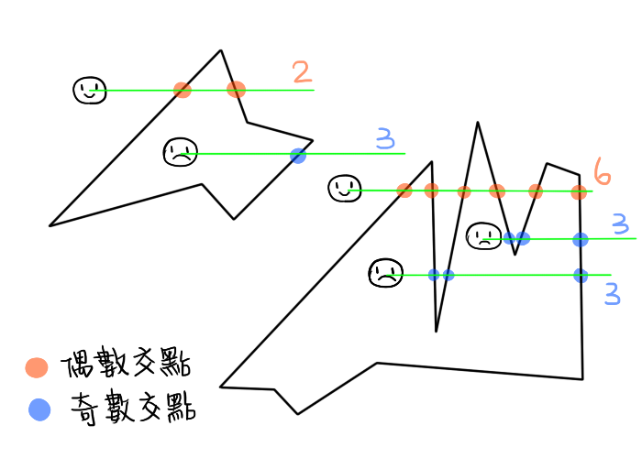
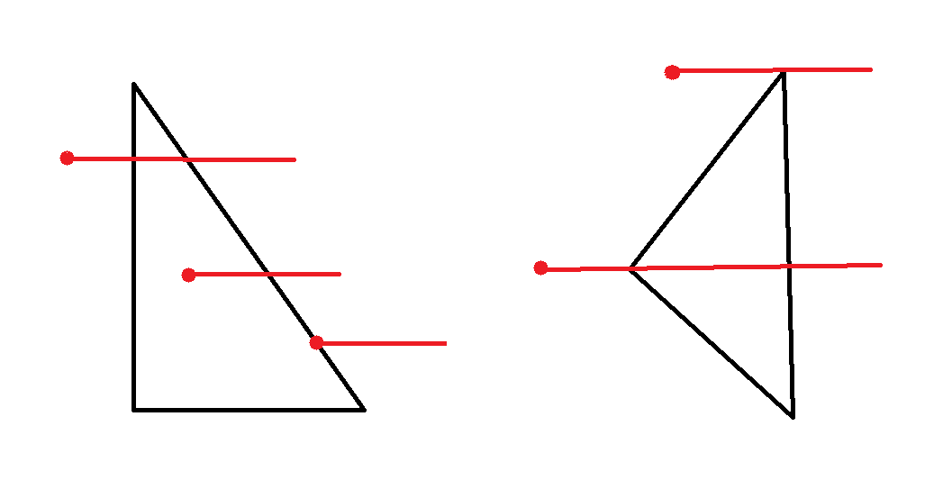
討論：檢查是否有點在三角形內的其他方法(多邊形適用)
  畫一條水平往右的水平線
  奇數個交點：內部(邊線上須先行排除)
  偶數個交點：外部

Slide 6
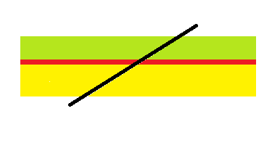
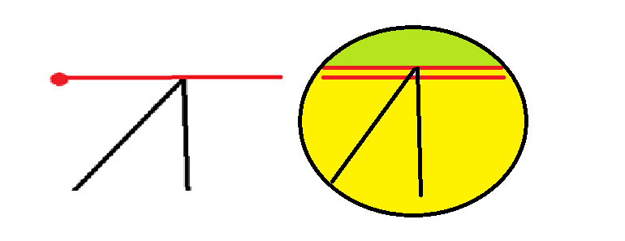

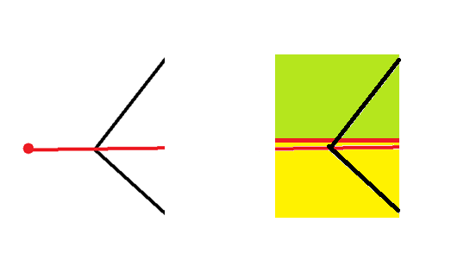

  奇數個交點：內部
  偶數個交點：外部

